Slide 1
Curación de Heridas (Clase Introductoria)
KATHERINE OLMEDO PINO
ENFERMERA CLINICA
DEPARTAMENTO DE CIRUGIA

Slide 2
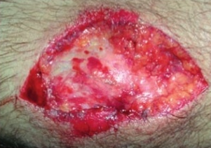
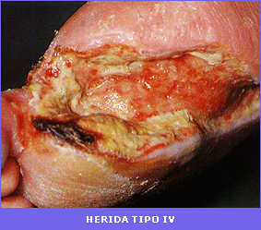
Qué es una Herida?
Estado patológico en donde los tejidos han sido separados unos de otros y/o destruidos.

Slide 3
Como responde el organismo ante una herida en la piel que sangra?
Respuesta vascular
Coagulación
Inflamación
Formación de nuevo tejido

Slide 4
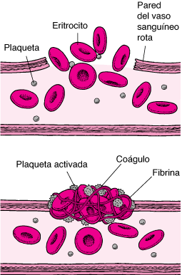
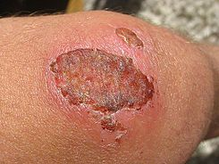
Vasoconstricción
Respuesta Vascular
Limpieza de la herida, flujo arrastra a los MO invasores.
Vasodilatación
Coagulación de la Sangre

Slide 5
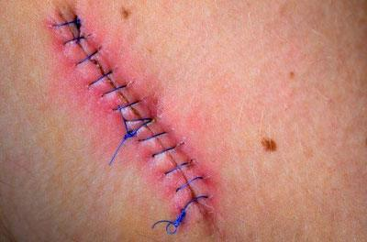
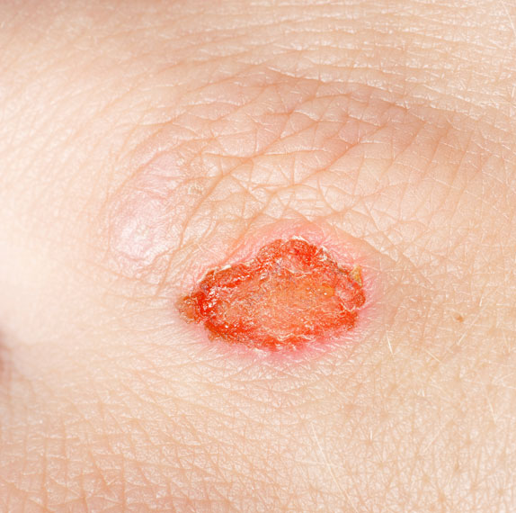
Inflamación
Formación de nuevo tejido

Slide 7
PROCEDIMIENTO DE CURACIÓN
CURACIÓN
ARRASTRE MECÁNICO
DEBRIDAMIENTO
TOMA DE CULTIVO
APOSITOS O COBERTURAS

Slide 8
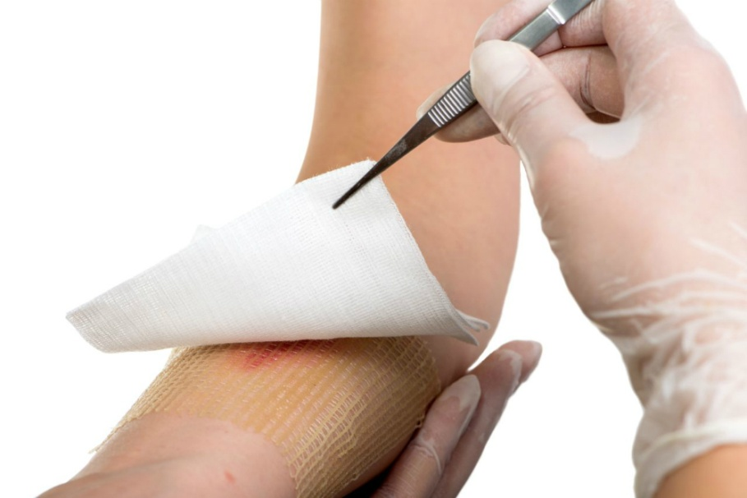
CURACIÓN
Procedimiento destinado a prevenir y controlar las infecciones y promover la cicatrización.

Slide 9
OBJETIVOS
•Remover tejido necrótico y cuerpos extraños.
•Identificar y eliminar la infección.
•Absorber el exudado.
•Mantener ambiente húmedo.
•Mantener un ambiente térmico.
•Proteger el tejido de regeneración.

Slide 10
ARRASTRE MECÁNICO
Es el lavado o irrigación de la herida o úlcera para:
Eliminar los agentes contaminantes que pueden actuar como fuentes de contaminación.
Preservar el tejido de granulación.
Favorecer la regeneración.

Slide 11
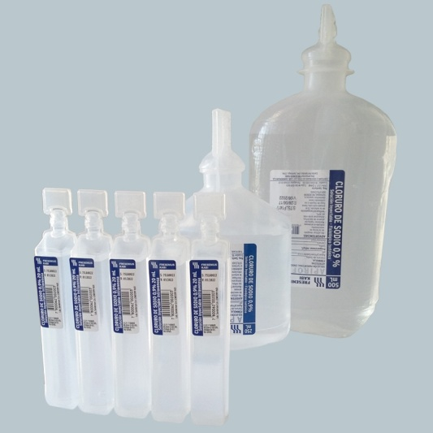
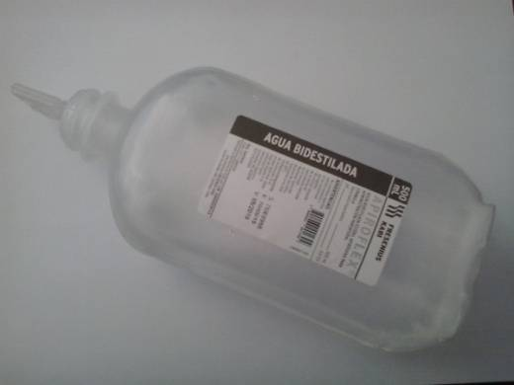
SOLUCIONES
Las más utilizadas son:
Solución Fisiológica
Ringer Lactato
Agua destilada

Slide 12
TECNICAS DE ARRASTRE MECANICO
1.- LIMPIEZA CON TORULAS HUMEDAS:
Limpieza por arrastre en una dirección.
Para heridas tipo 1 y 2.

Slide 13
TECNICAS DE ARRASTRE MECANICO
2.- LAVADO CON JERINGA:
La fuerza de inyección dependerá de la presión ejercida en el émbolo.
Para heridas tipo 2 y 3 y en cavidades profundas.

Slide 14
TECNICAS DE ARRASTRE MECANICO
2.- LAVADO CON JERINGA Y AGUJA:
Heridas tipo 2 y quemaduras superficiales.
Ideal utilizar jeringa de 20 cc con aguja nº 19.
Buena limpieza protegiendo el tejido granulatorio.

Slide 15
TECNICAS DE ARRASTRE MECANICO
3.- LAVADO CON MATRAZ:
Heridas tipo 3 y 4 y quemaduras de mediana extensión.
Permite un lavado a mayor presión.
Presión suave y continua sobre el matraz.

Slide 16
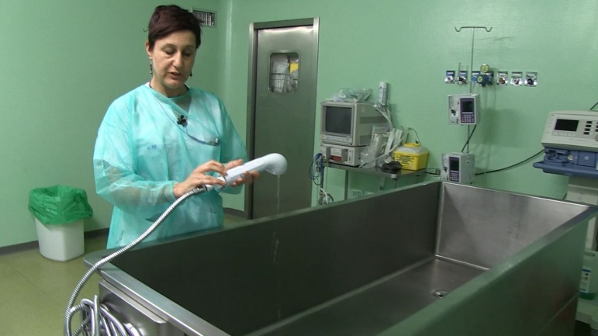
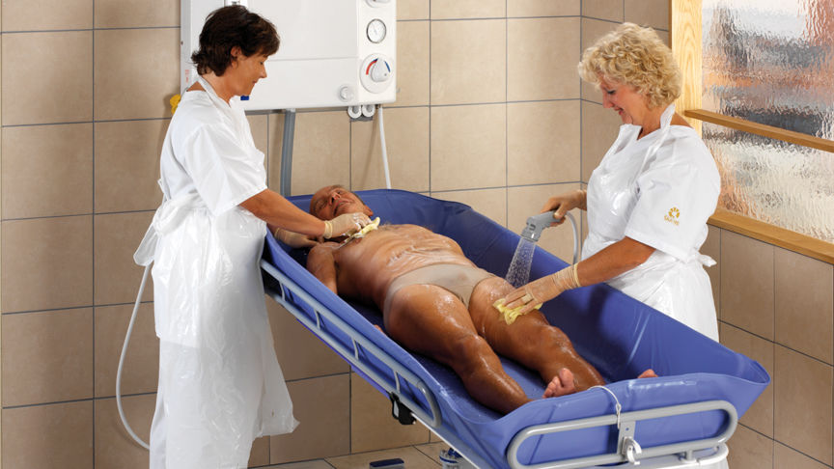
TECNICAS DE ARRASTRE MECANICO
4.- DUCHOTERAPIA:
Heridas tipo 4 y quemaduras extensas.
Permite un lavado a presión adecuada para no destruir las células en regeneración.

